Slide 1
PHP Laravel
GIT
Estos son algunos de los principales comando que estaremos utilizando en la clase para tener un control de versiones de nuestro proyecto. Recuerden utilizar GIT bash(la consola)
git init ->Crea un repositorio GIT vacío o reinicia uno existente
git status ->Muestra el estatus de tu proyecto.
git add -A ->Agrega los cambios del Working Directory a el Staging Area.
git commit –m ¨¨your message¨ ->confirmación para guardar el histórico del proyecto
gitk ->Interfaz gráfica de Git

Slide 2

PHP Laravel

Slide 3
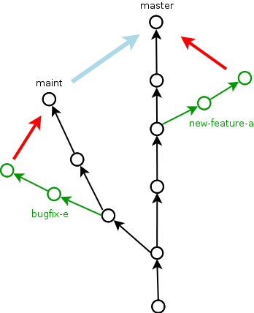
PHP Laravel

Slide 4
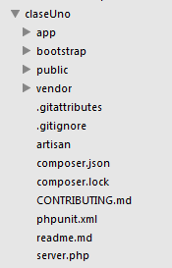
PHP Laravel
Estructura Laravel PHP 4.2
app : Contiene los controladores, modelos, vistas y configuraciones de la aplicación. En esta carpeta escribiremos la mayoría del código para que nuestra aplicación funcione
Bootstrap:El directorio bootstrap contiene archivos que están relacionados con los procedimientos de inicialización del framework, recomendable no modificarlos por ahora.
public :Es la única carpeta a la que los usuarios de la aplicación pueden acceder. Todo las peticiones y solicitudes a la aplicación pasan por esta carpeta, ya que en ella se encuentra el index.php, este archivo es el que inicia todo el proceso de ejecución del framework. En este directorio también se alojan los archivos CSS, Javascript, imágenes y otros archivos que se quieran hacer públicos.
vendor :En esta carpeta se alojan todas las librerías que conforman el framework y sus dependencias.
Mas información :
http://blog.devacademy.la/post/95503250161/tutorial-laravel-conociendo-la-estructura-de-un
http://codehero.co/laravel-4-desde-cero-estructura-del-proyecto/

Slide 5
PHP Laravel
MÉTODO | CONCEPTO | OBSERVACIONES
GET | GET lleva los datos de forma "visible" al cliente (navegador web). El medio de envío es la URL. Los datos los puede ver cualquiera. | Los datos son visibles por la URL, por ejemplo: www.aprenderaprogramar.com/ action.php?nombre=pedro&apellidos1= gomez
POST | POST consiste en datos "ocultos" (porque el cliente no los ve) enviados por un formulario cuyo método de envío es post. Es adecuado para formularios. Los datos no son visibles. | La ventaja de usar POST es que estos datos no son visibles al usuario de la web. En el caso de usar get, el propio usuario podría modificar la URL escribiendo diferentes parámetros a los reales en su navegador, dando lugar a que la información tratada no sea la prevista.

Slide 6
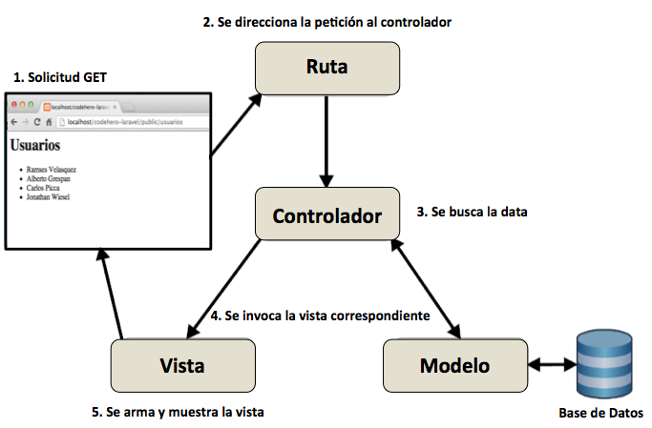
PHP Laravel

